Slide 1
Bachelor Thesis Meeting
20.02
Tim Jordi & Thomas Sutter

Slide 2
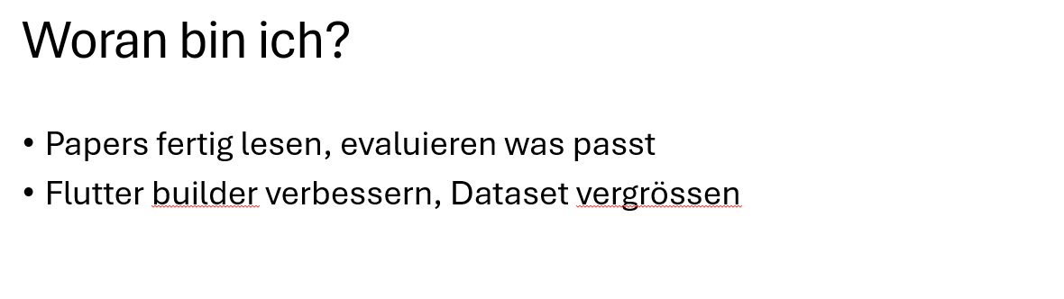
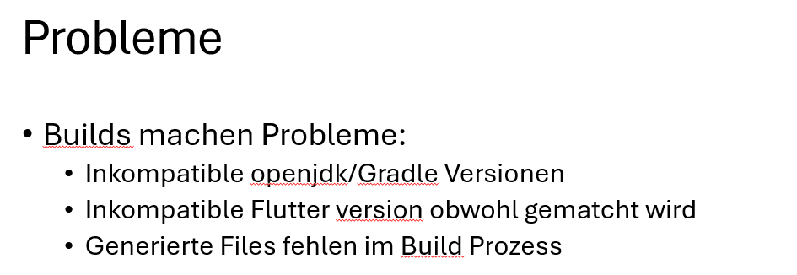
Recap letztes Meeting

Slide 3
Was wurde gemacht?
Aufsplittung der Responsibilities
JDK17 / JDK11
Mehr supportete Dart/Flutter Versionen
File Generating
.apk Export
Docker Installation verbessert (MTU)
Paper gelesen

Slide 4
Insight: Lower vs. Upper bound
Zuerst: lower bound der angegebenen Flutter Version
Problem: Version meist zu tief für Libraries
Versuch: höchste Version < upper bound
Resultat: Viele Kompatibilitätsprobleme Seitens android

Slide 5
Lösung
Version von Unten inkrementieren
Grösste untere Schranke der Deps
Brute Force Ansatz
Sehr Rechenlastig
Bringt nur bei Versionsproblemen etwas
Sehr viele Daten (aufgrund vieler Dependencies und Versionen)
Keine Garantie dass Build funktioniert
Bringt nur bei Versionsproblemen etwas

Slide 6
Statistik

Slide 7
Woran bin ich?
Gradle Errors
Ground Truth Files (.dart_tool/package_config.json)
Benennung
Bug Fixes

Slide 8
Was ist geplant?
Successful Builds erhöhen => Dataset vergrössern
Nächstes Framework
Besseres prefiltering mit aktuellen Erkenntnissen
Verbesserte Githubsuche
Stabilität und Zuverlässigkeit vom Builder verbessern

Slide 9
Probleme
Build Logs anzuschauen ist sehr aufwändig und langsam => Keine Übersicht
Code Qualität ist grundsätzlich schlecht

